Slide 1


BÀI 17: G g Gi gi

Slide 2



Slide 3

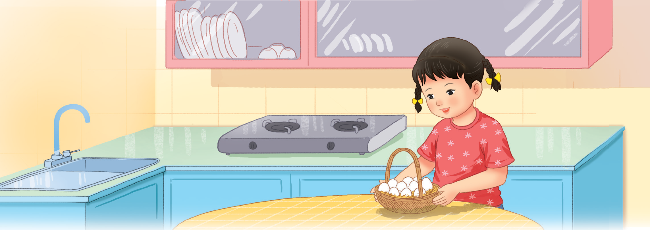
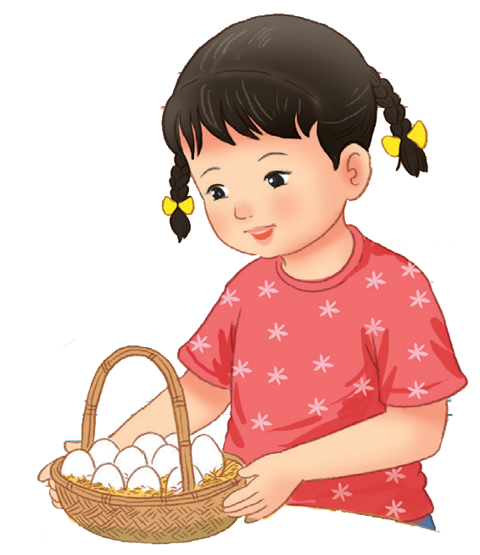

Slide 4
Hà có giỏ trứng gà.
gi
g

Slide 5


Slide 6

g

Slide 7
gi

Slide 8
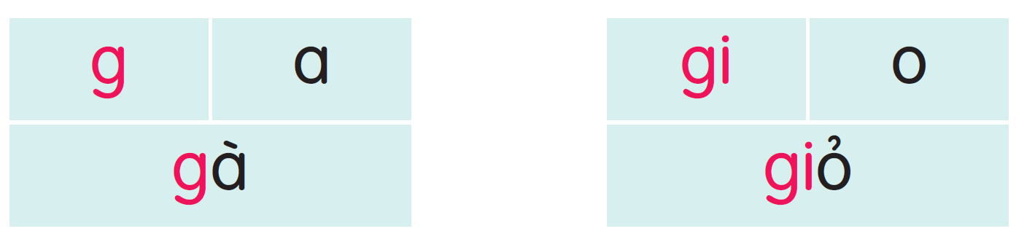

Slide 9
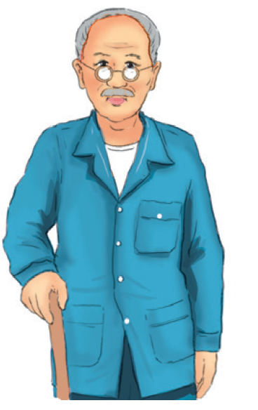
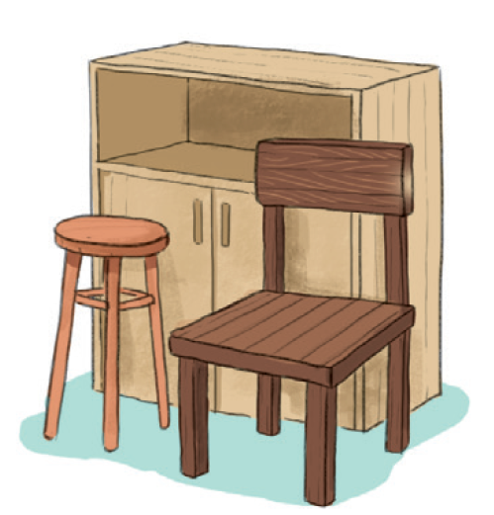
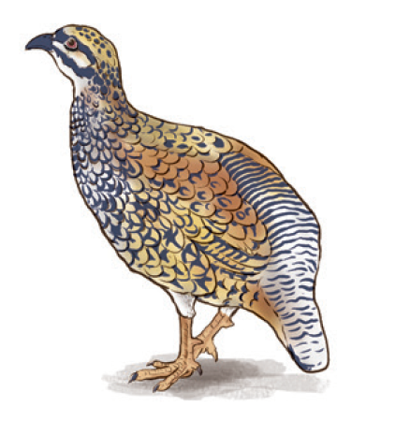
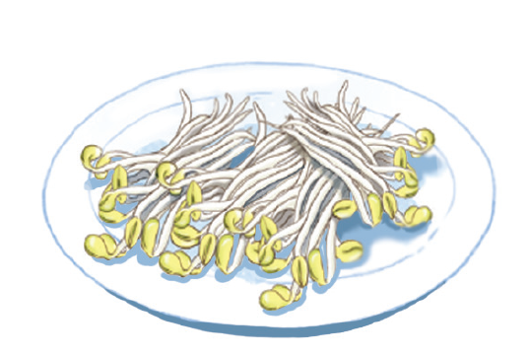
gà gô
đồ gỗ
giá đố
cụ già

Slide 10


Slide 11


Slide 12
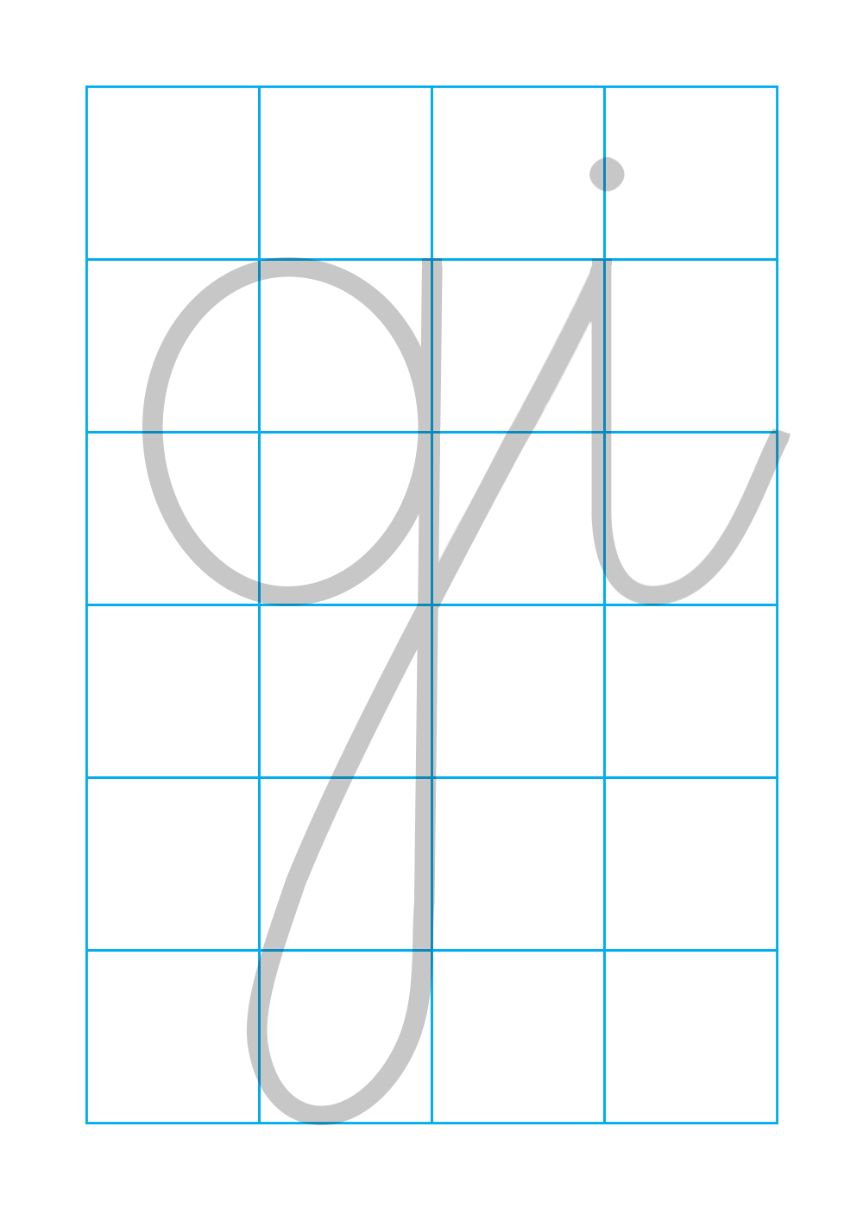

Slide 13
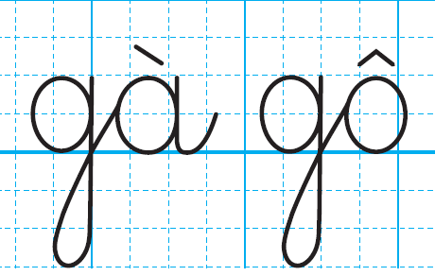

Slide 14
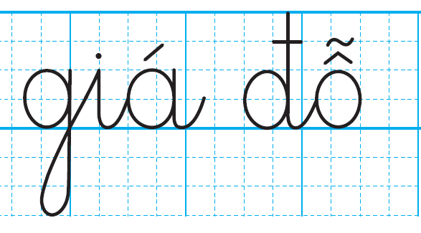

Slide 15


Slide 16
Bà che gió cho ba chú gà.

Slide 17


Slide 18


Vật nuôi

Slide 19


CỦNG CỐ
BÀI HỌC

